Slide 1
LED的热量管理
Thermal Management Considerations for LEDs

Slide 2
一、热对LED的影响
LED是冷光源吗？
（1）LED的发光原理是电子与空穴经过复合直接发出光子，过程中不需要热量。LED可以称为冷光源。
（2）LED的发光需要电流驱动。输入LED的电能中，只有约15%有效复合转化为光，大部分（约85%）因无效复合而转化为热。
（3）LED发光过程中会产生热量，LED并非不会发热的冷光源。

Slide 3
2.热对LED性能和结构的影响
LED电致发光过程产生的热量和工作环境温度（T_{a}）的不同，引起LED芯片结温T_{j}的变化。LED是温度敏感器件，当温度变化时，LED的性能和封装结构都会受到影响，从而影响LED的可靠性。
(1) 光通量与温度的关系
①光通量Фv与结温T _{j}的关系
Ф_{v}（T_{j2}）=Ф_{v}（T_{j1}）e ^{-kΔTj}
其中：Ф_{v}（T_{j1}）=结温T_{j1}时的光通量
Ф_{v}（T_{j2}）=结温T_{j2}时的光通量
ΔTj= T_{j2} -T_{j1}
k=温度系数

Slide 4
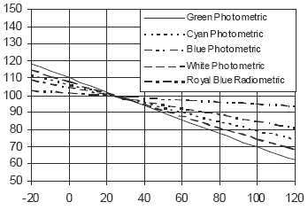
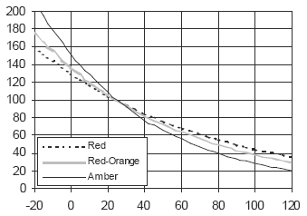
AlInGaP类LED光输出与结温关系图
InGaN类LED光输出与结温关系图
相对光输出
相对光输出
绿色
蓝绿色
蓝色
白色
深蓝色
红色
橙红色
黄色
T_{j}（℃）
T_{j}（℃）

Slide 5
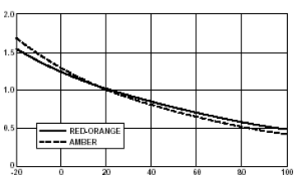
②光通量与环境温度的关系
相对光通量
橙红色
黄色
Ta（℃）
Ta=100℃时，LED的光通量将下降至室温时的一半左右。
LED的应用必须考虑温度对光通量的影响。

Slide 6
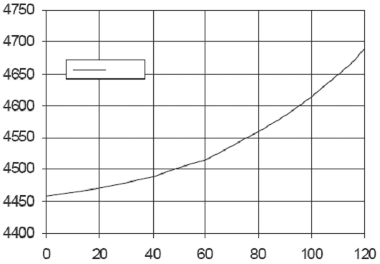
(2)波长与结温Tj的关系
λ_{d}（T_{j2}）=λ_{d}（T_{j1}）+kΔT_{j}
k=Δλ/ΔT_{j} : LED波长-结温飘移率
白光LED色温—结温飘移曲线
CCT(K)
白色
T_{j}（℃）

Slide 7
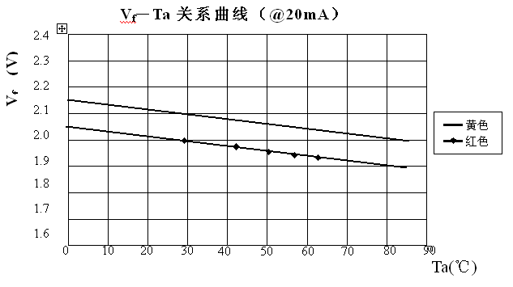
(3)正向压降V_{f}结温Tj的关系
V_{f}（T_{j2}）= V_{f}（T_{j1}）+kΔT_{j}
k=ΔVf/ΔT_{j} ：正向压降随结温变化的系数，通常取-2.0mV/℃.

Slide 8
(4)热对发光效率η_{v}的影响
在输入功率一定时：
热量↑结温T_{j}↑正向压降V_{f}↓电流I_{f}↑热量☺发光效率η_{v}😐
LED内部会形成自加热循环，如果不及时引导和消散LED的热量，LED的发光效率将不断降低。
(5)热对LED出光通道的影响
加速出光通道物质的老化；
降低通道物质的透光率；
改变出光通道物质的折射率，影响光线的空间分布；
严重时改变出光通道结构。

Slide 9
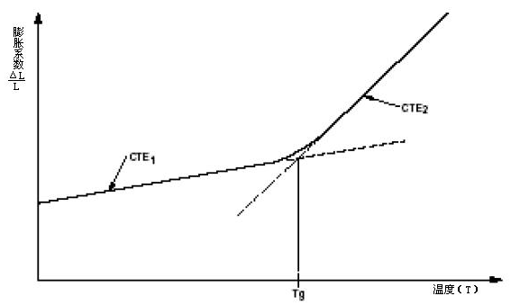
(6)热对LED电通道（欧姆接触/固晶界面）的影响
引致封装物质的膨胀或收缩；
封装物质的膨胀或收缩产生的形变应力，使欧姆接触/固晶界面的位移增大，造成LED开路和突然失效。
环氧树脂热膨胀系数随温度变化曲线

Slide 10
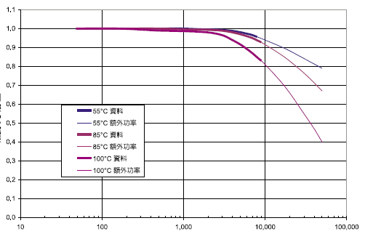
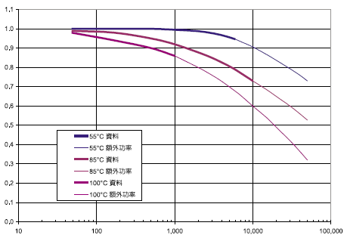
(7)热对LED寿命的影响
不同温度下AlInGaP Power LED老化测试结果
相对光输出
不同温度下InGaN Power LED老化测试结果
实际数据
外推数据
实际数据
外推数据
相对光输出
实际数据
外推数据
1
实际数据
外推数据
实际数据
外推数据
测试时间（小时）
实际数据
外推数据
测试时间（小时）

Slide 11
二、LED的热工模型
1. LED热量的来源
输入的电能中（约85%）因无效复合而产生的热量；
来自工作环境的热量。
2. LED的热工模型
LED芯片很微小，其热容可忽略；
输入电能中大部分（约85%）转化为热量，一般计算中忽略转化为光的部分能量（约15%），假设所有的电能都转变成了热；
在LED工作热平衡后，
T_{j}= T_{a}+R_{thja}P_{d}
其中R_{thja}=LED的PN结与环境之间的热阻; P_{d}= I_{f} ·V_{f}：LED的输入功率。

Slide 12
三、LED热阻的计算
1.热阻的概念
热阻：热量传导通道上两个参考点之间的温度差与两点间热量传输速率的比值。
其中：R_{th}=两点间的热阻（℃/W或K/W）
ΔT=两点间的温度差（℃）
q_{x}=两点间热量传递速率（W）
热传导模型的热阻计算
T₁
T₂
S
其中：L为热传导距离（m）
S为热传导通道的截面积（m²）
λ为热传导系数（W/mK）
L

Slide 13
LED的热阻计算
(LED工作热平衡后T_{j}= T_{a}+ΔT_{j})

Slide 14
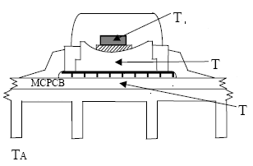
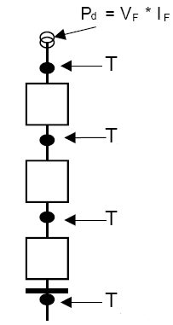
2.分立LED热阻的计算模型
LED热通道上各环节都存在热阻，热通道的简化热工模型是串联热阻回路。
j
R_{thjs}
j
s
s
R_{thsb}
b
b
R_{thba}
a
R_{thja}= R_{thjs}+ R_{thsb}+ R_{thba}

Slide 15
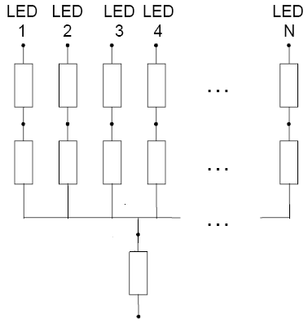
3.集成LED阵列热阻的计算模型
T_{j}
R_{thjs}
T_{s}
R_{thsb}
T_{b}
R_{thba}
T_{a}
集成LED（假定热阻一致）阵列热阻利用并联阻抗模型计算：

Slide 16
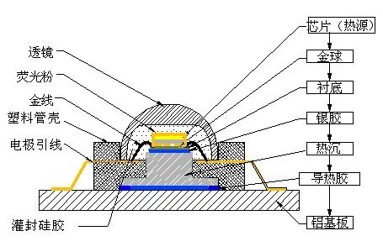
4.几种常见的1W大功率LED的热阻计算
以Emitter（1mm×1mm芯片）为例，只考虑主导热通道的影响，从理论上计算PN结到热沉的热阻R_{thjs}。

Slide 17
A.正装芯片/银胶固晶
B.正装芯片/共晶固晶

Slide 18
C. Si衬底金球倒装焊芯片/银胶固晶
D. Si衬底金球倒装焊芯片/共晶固晶

Slide 19
E. AlN衬底共晶倒装芯片/银胶固晶
F. AlN衬底共晶倒装芯片/共晶固晶

Slide 20
从以上计算可见：
①固晶工艺对LED热阻有较大影响；
②倒装芯片在导热上比正装芯片稍优；
③正装芯片/共晶固晶在导热上并不比倒装芯片差；
④目前实际制造的LED成品热阻R_{thjs}比以上理论计算高出1倍左右，说明制造工艺水平还有很大的提升空间。

Slide 21
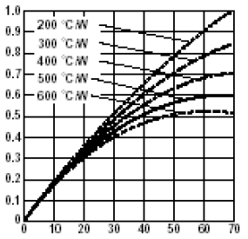
5.几种常见LED的热阻参考值
6.热阻对光输出饱和电流的影响
相对光通量
输入电流（mA）
热阻值越大，光输出越容易饱和，饱和电流点越低。

Slide 22
四、LED热阻的测量
1.理论依据
半导体材料的电导率具有热敏性，改变温度可以显著改变半导体中的载流子的数量。禁带宽度通常随温度的升高而降低，且在室温以上随温度的变化具有良好的线性关系。可以认为半导体器件的正向压降与结温是线性变化关系。
ΔV_{f}=kΔT_{j} （K：正向压降随温度变化的系数）
只要监测LED正向压降V_{f}的改变，便可以确定其热阻。

Slide 23
2.电压法测量LED热阻
（1）测量LED温度系数k
①将LED置于温度为T_{a} 的恒温箱中足够时间至热平衡，T_{j1}= T_{a} ；
②用低电流（可以忽略其产生的热量对LED的影响）I_{f}’=1mA,快速点测LED的V_{f1}；
③将LED置于温度为T_{a}’(T_{a}’>T_{a})的恒温箱中足够时间至热平衡，T_{j2}= T_{a}’；
④重复步骤②，测得V_{f2}；
⑤

Slide 24
（2）测量LED在输入电功率加热状态下的V_{f}变化
①将LED置于温度为T_{a}的恒温箱中，给LED输入电功率P_{d}，使其产生自加热；
②维持I_{f}恒定足够时间，至LED工作热平衡，此时V_{f}达至稳定，记录I_{f}、V_{f}；
③测量LED热沉温度T_{s}(取最高点)；
④切断输入电功率的电源，立即（<10ms）进行（1）之②步骤，测量V_{f3}。

Slide 25
（3）数据处理
3. LED的波长随结温的变化也有良好的线性关系：Δλ= kΔT_{j}，可以用类似的手段通过波长漂移法测量热阻，但难度较电压法稍大。

Slide 26
五、LED的结温T_{j}
1.常用的结温测算方法
LED的结温T_{J}无法直接测量，只能通过间接的方式进行测量估算。
（1）热影像法
用精密热影像仪聚焦LED芯片PN结层面，拍摄热影像，对应出T_{j}。
（2）热阻测量法
T_{j}= T_{a}+R_{thja}P_{d}

Slide 27
2.LED的最大额定结温T_{jmax}：
为确保LED工作的可靠性，在应用中LED的结温应尽可能低于最大额定结温T_{jmax。}
（1）应用中的环境温度T_{a}应低于最大环境温度T_{amax}
T_{amax}= T_{jmax}-R_{thja}P_{d}
（2）为保证LED在使用中结温不超出T_{jmax}，在不同的环境温度（T_{a}）下，计算并确保输入电流不超出I_{fmax}：
（常见大功率LED的最大额定结温：120℃；Luxeon K2：185℃）

Slide 28
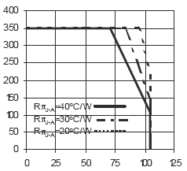
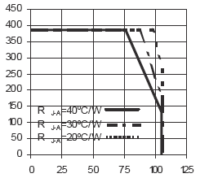
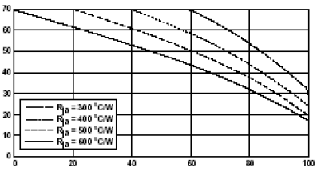
电流降级曲线
I_{fmax}(mA)
T_{a}（℃）
小功率LED
I_{fmax}(mA)
I_{fmax}(mA)
T_{a}（℃）
T_{a}（℃）
AlInGaP类大功率LED
InGaN类大功率LED

Slide 29
3.降低LED结温的途径
（1）减少LED本身的热阻；
（2）良好的二次散热机构；
（3）减少LED与二次散热机构安装界面之间的热阻；
（4）控制额定输入功率P_{d}；
（5）降低环境温度T_{a}。

Slide 30
六、降低LED热阻的途径
1.降低芯片的热阻
2.优化热通道
（1）通道结构
长度（L）越短越好；
面积（S）越大越好；
环节越少越好；
消除通道上的热传导瓶颈。
（2）通道材料——导热系数λ越大越好;
（3）改良封装工艺，令通道环节间的界面接触更紧密可靠。
3.强化电通道的导/散热功能
4.选用导/散热性能更高的出光通道材料

Slide 31
七、LED应用中的导热和散热
1.依LED结温T_{J}的要求设计二次散热机构
①取得正确的LED热阻值R_{thjs}或R_{thjb}；
②评估LED工作时可能遭遇的最高环境温度T_{amax}；
③为使LED可靠地工作，最好将LED正常工作时的最大结温T’_{jmax}设定低于LED结温的最大额定值T_{jmax}；
④确定不超出额定功率的最大输入功率P_{dmax}；
⑤
⑥计算二次散热机构容许的最大热阻
R_{thsa}= R_{thja}-R_{thjs} , R_{thba}= R_{thja}-R_{thjb}
⑦依R_{thsa}或R_{thba}作为目标值，查对LED供应商提供的对应R_{thsa}或R_{thba}的散热装置要求，以决定符合应用需求的二次散热机构的设计。

Slide 32
2.安装工艺
导热环节界面平整光滑，接触紧密可靠，必要时可加散热膏或粘合连接安装，以确保将LED的热量高效地引导到二次散热机构。
八、小结
1.清晰概念、理论依据和热工模型
2.指导实际生产、测量和应用，以突显LED的优点
——THE END——

